Slide 1
[ES] 클러스터 LMS 개발
ver2.0
26.03
작성자
양세진

Slide 2
관련 문서
Demo URL: https://enuma-lms-demo.petarainsoft.com/
[ES-LMS] 클러스터 대시보드 개발_v1.0
[ES-LMS] 클러스터 대시보드 개발_v1.1
컨플루언스 기획안
스트링키 리스트
다운로드 시트 샘플

Slide 3
프로젝트 일정 및 목표
 | 1분기 | 2분기 | 3분기 | 4분기
프로젝트 목표 | 에누마 내부 사용자가 전체 유저(기관 42개, 클러스터 97개)의 데이터를 제공하는 대시보드를 사용할 수 있다. |  | 에누마 외부 사용자가 직접 로그인하여 본인이 속한 클러스터의 대시보드를 사용할 수 있다.
기획 | 1. 전체 데이터 제공을 위한 기획 추가 - 클러스터 간 이동 - 클러스터 상위 개념 2. 사업팀 피드백 반영 | 개발 팔로우업 | 1. 로그인, 설정 등 유저 관련 페이지 보완 2. 간단 대시보드 추가 (디자인 작업 동반) | 개발 팔로우업
개발 | 전체 데이터 작업 진행 *PPDs 우선작업 필요 | 사이트 개발 | 유저 사용을 위한 백엔드 작업 - LMS 계정을 사용하여 로그인 | 사이트 개발
*페타레인과 작업 어떻게 할지 계정 상태를 포함한 정보 제공 필요 북뷰어/에디터처럼 페타레인 서버가 dev가 되고 에누마에 live 서버가 생기는 것인지 → 2분기까지는 페타레인 서버 사용

Slide 4
배경 및 목표 (2026 상반기)
배경
기관 단위로 여러 클러스터의 데이터를 확인할 수 있는 상위 권한 페이지(기관용 Cluster LMS) 필요
Enuma 내부 인원이 전체 클러스터 데이터를 통합 조회할 수단 필요
계정 관리 기능이 없어 Enuma Admin이 직접 계정을 제어할 방법이 없음 (상반기엔 Cluster LMS에서 임시로, 하반기엔 Admin Console에서)
개선 목표
전체 데이터 추가
기관 42개, 클러스터 97개의 데이터 추가
Enuma Admin을 위한 메뉴 및 기능 추가
전체 기관/클러스터 목록
타 기관/클러스터 LMS 열람
에누마 내부 사용자를 위한 계정 생성 및 관리
기관 / 클러스터용 LMS의 메뉴 및 일부 기능 분기 처리
기관용 LMS에 클러스터 검색 기능, 테이블 내 클러스터 정보 표시 추가

Slide 5
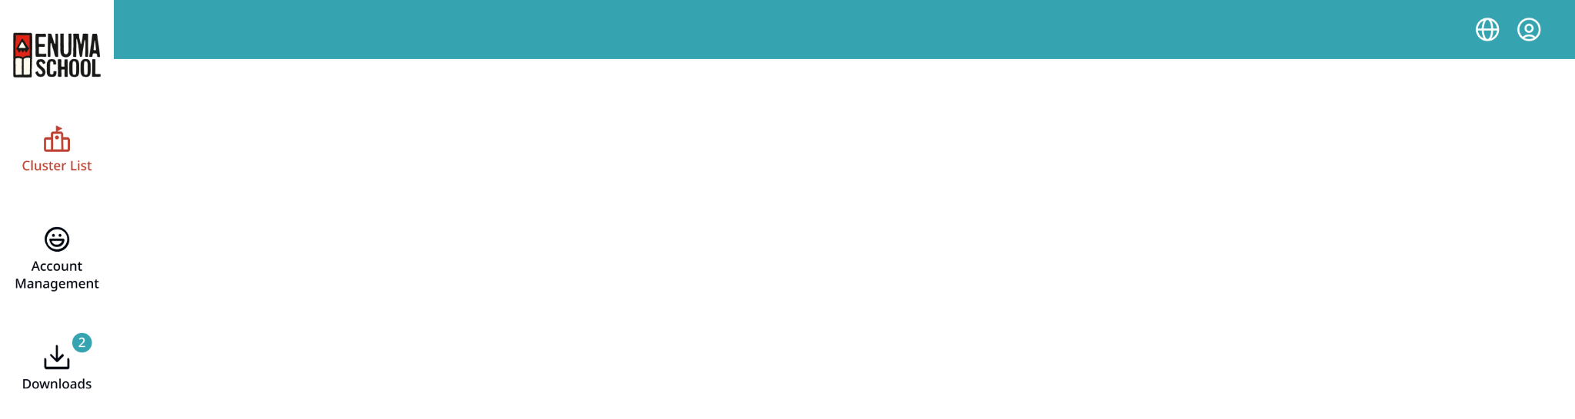
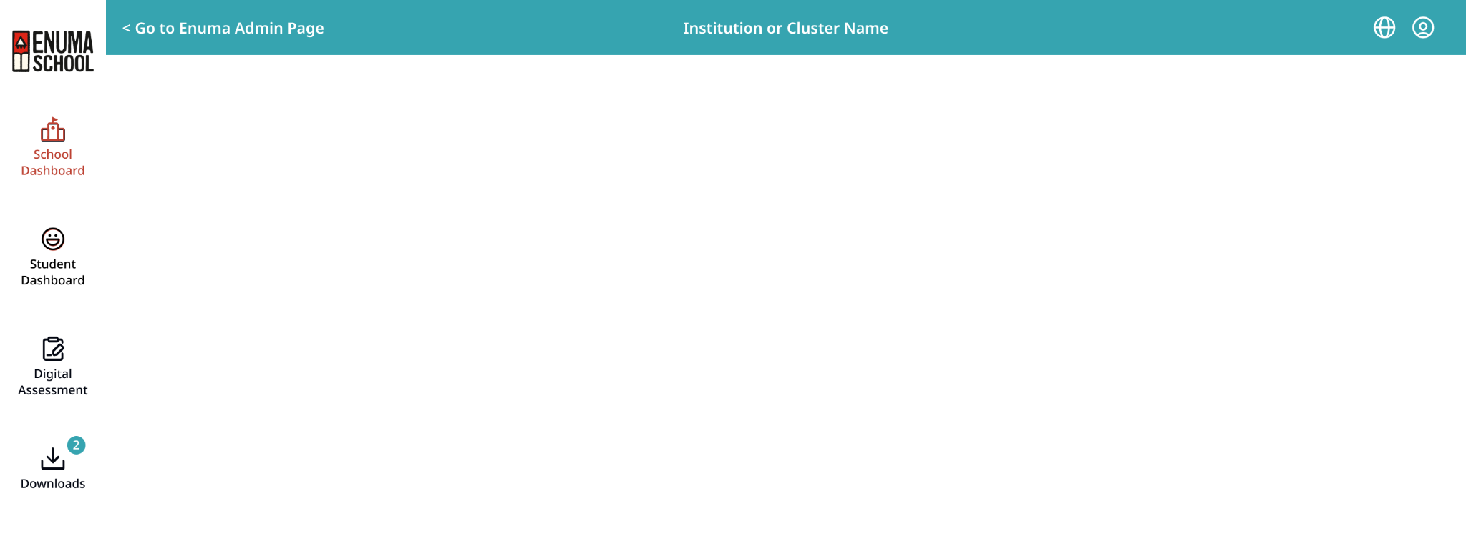
GNB / LNB
Enuma Admin Page
Enuma Admin 전용 메뉴
Cluster List
Account Management
Downloads
Enuma Admin이 특정 기관/클러스터 페이지로 이동했을 때
기존 Cluster Dashboard와 동일
School Dashboard
Student Dashboard
Digital Assessment
Downloads
해당 기관/클러스터의 데이터로 생성된 테이블 표시
특정 기관/클러스터의 페이지에서도 항상 Enuma Admin Global Downloads의 화면 표시

Slide 6
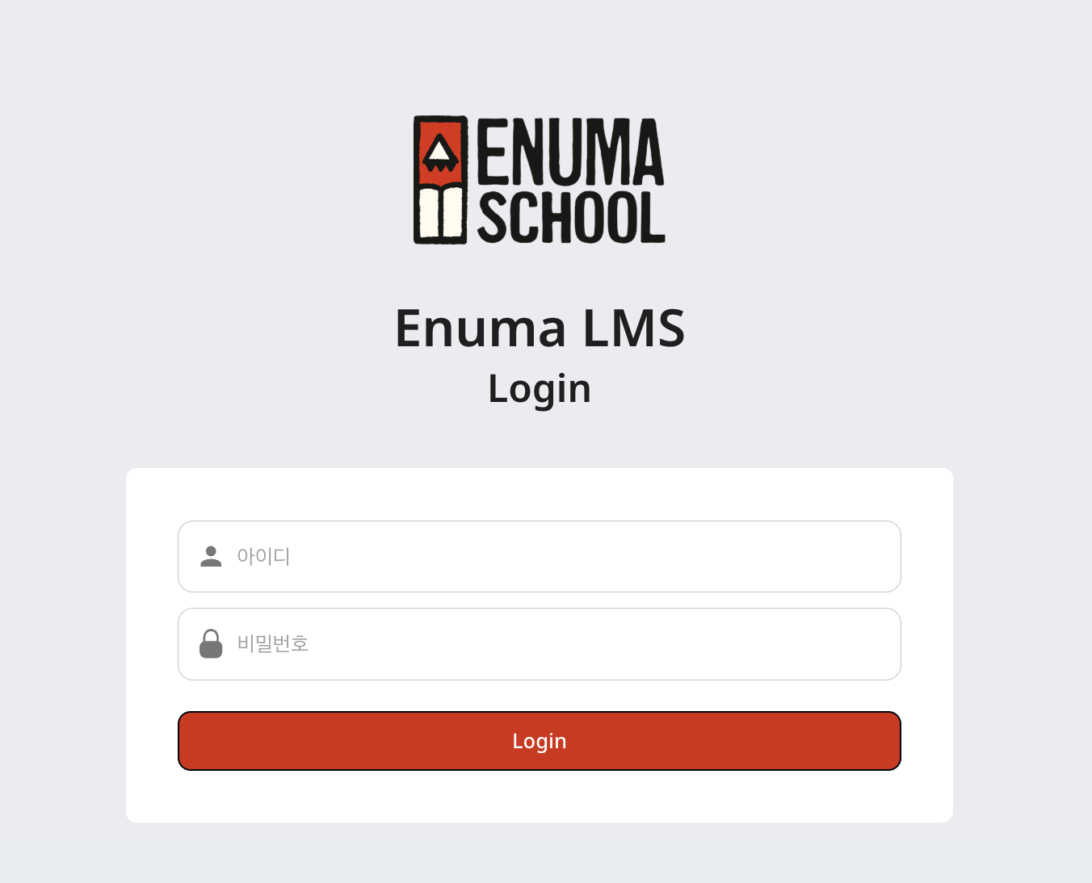
Login Page
계정 생성 시 입력한 이메일, 부여받은 비밀번호로 로그인
Password Reset 기능은 1분기엔 적용하지 않음 (Enuma Admin을 가진 동료에게 물어보세요)
로그인 랜딩 페이지
ENUMA SCHOOL Cluster List (new)
Cluster LMS
ID
Password

Slide 7
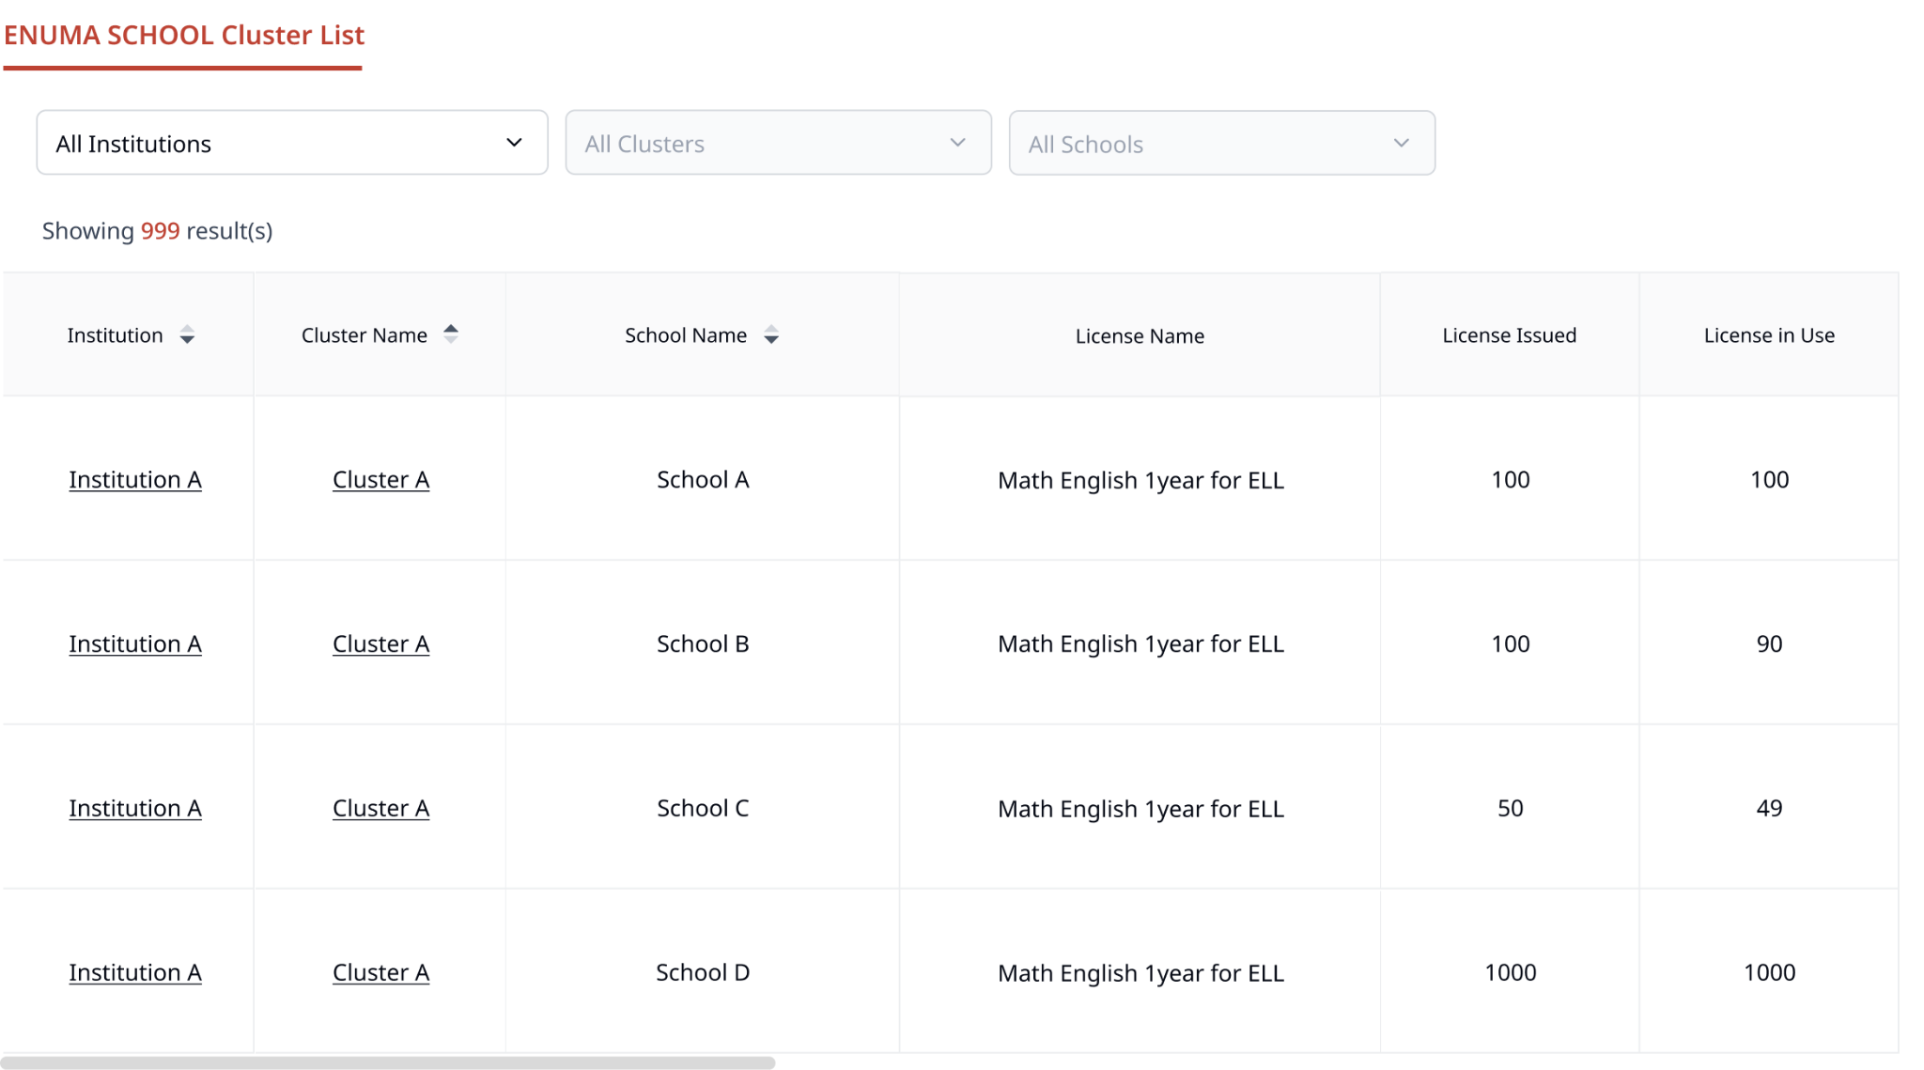
Cluster List (Enuma Admin)
검색 필터
기관, 클러스터, 학교 검색
리스트
에누마스쿨을 사용하고 있는 모든 학교 리스트
학교의 기관(없을 경우 공란), 클러스터, 학교 이름, 사용 중인 라이센스 종류, 부여 라이센스 수, 사용 중 라이센스 수 표시
기관 명 클릭 시: 해당 기관의 데이터만 제공하는 Cluster LMS 화면으로 이동
클러스터 명 클릭 시: 해당 클러스터의 데이터만 제공하는 Cluster LMS 화면으로 이동

Slide 8
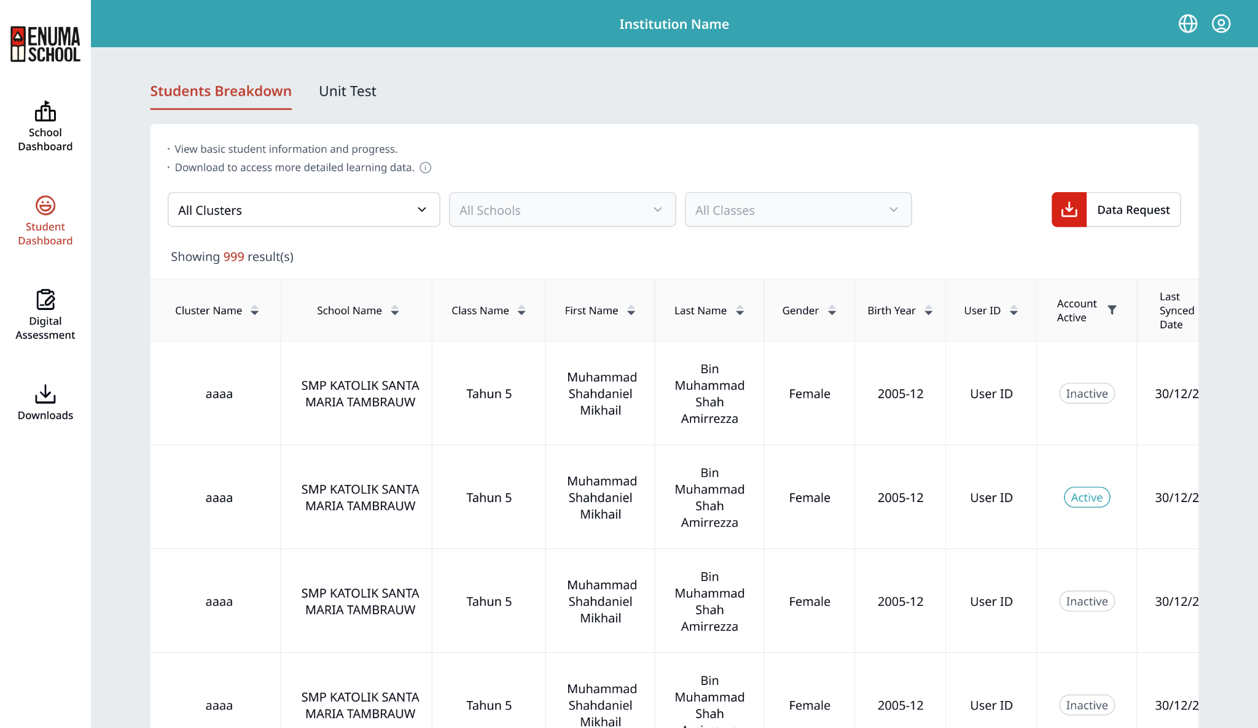
Enuma Admin이 특정 기관/클러스터 데이터 조회 및 다운로드 요청 플로우
Cluster List
리스트에서 기관 A 클릭
기관 A의 데이터만 표시되는 Cluster LMS로 이동
메뉴에서 데이터 조회 및 다운로드 요청
/enuma-admin/downloads에 요청 쌓임
School Dashboard
Student Dashboard
Digital Assessment

Slide 9
기관 데이터 조회용 Cluster LMS
대상 메뉴
School Dashboard, Student Dashboard, Digital Assessment
공통 추가 기능
검색 필터에 클러스터 추가 (이름 검색은 삭제)
결과 테이블에 학교의 소속 클러스터명 추가

Slide 10
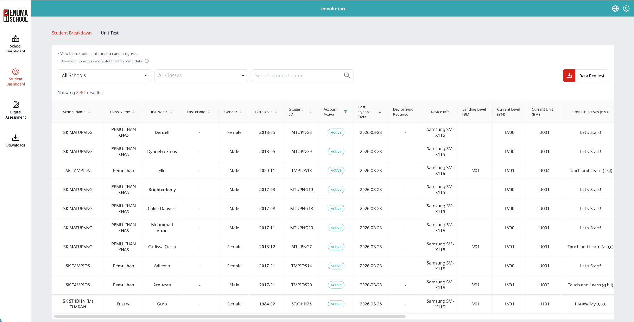
클러스터 데이터 조회용 Cluster LMS
기능 변동 내용 없음
선택한 클러스터 소속 학교 및 학생 데이터만 표시되도록 수정 필요
Cluster Name

Slide 11
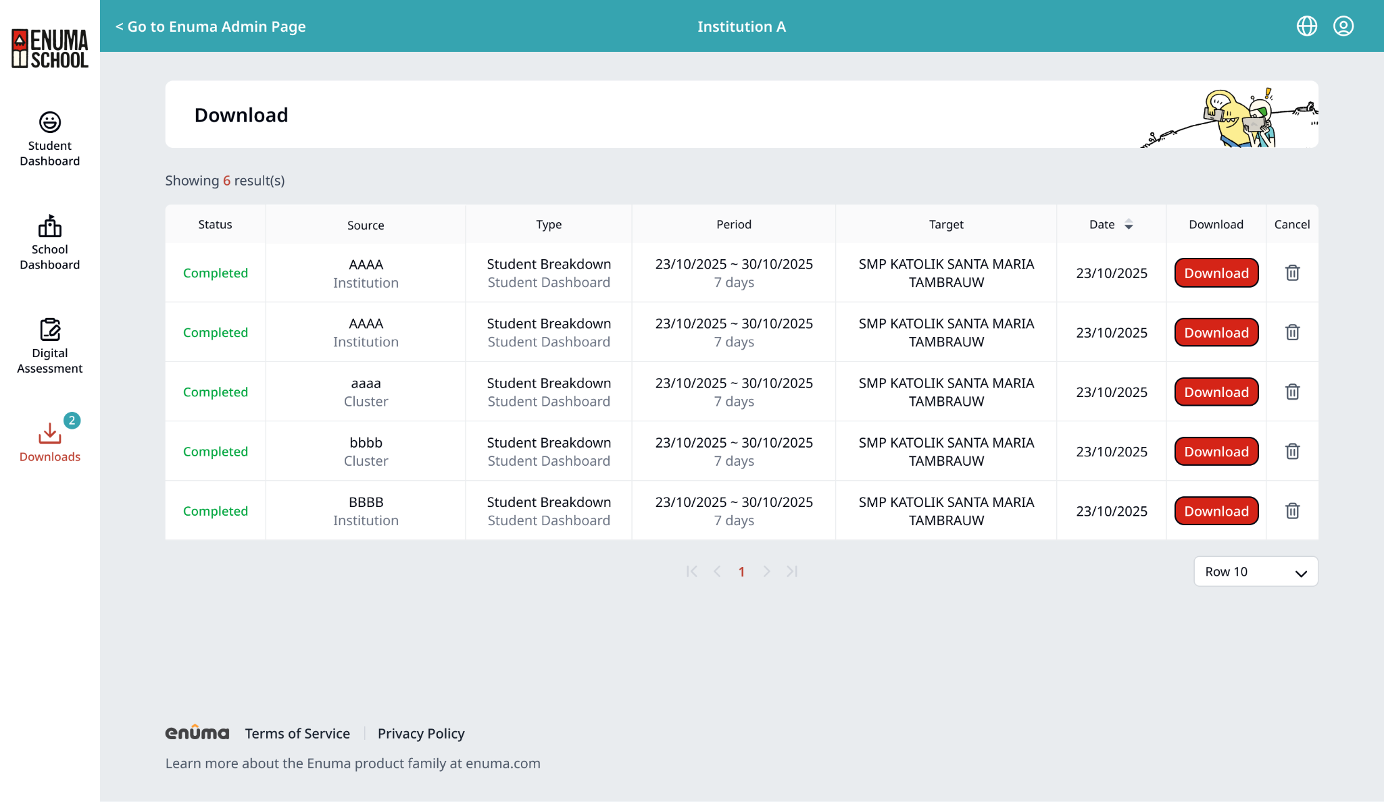
Downloads
Source 칼럼 추가
데이터를 요청한 Source 기관 및 클러스터 정보 표시
기관
기관명
Institution
클러스터
클러스터명
Cluster

Slide 12
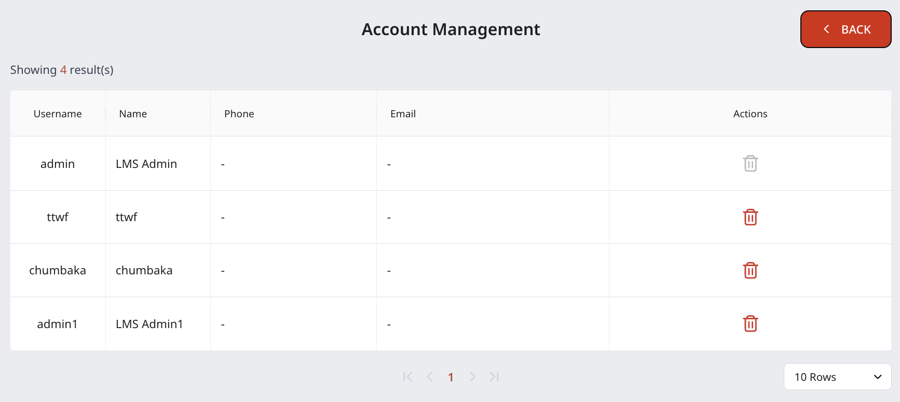

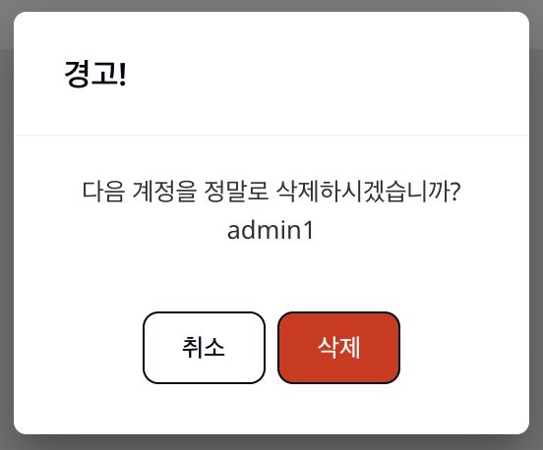
Account Management (1분기 임시)
Enuma Admin의 Cluster LMS에서만 접근 가능
계정 생성 기능
이메일 주소만 입력하여 생성
이미 가입된 이메일 주소 입력 시 오류 문구 표시
Password는 알파벳 대문자, 숫자 조합의 4자리로 자동 생성
계정 목록
Email, Rights, Password, Delete 표시
계정 삭제
경고 알럿 제공
[Delete] 선택 시 계정 리스트에서 계정 삭제 (Data에서는 보유)
Create an account
Email
Create
Create an account
Email
+ Create
abc@enuma.com
An account with this email address already exists.
Create
Email
Rights
Password
Delete
abc@enuma.com | Enuma Admin | DJ3S
abc@enuma.com | Enuma Admin | FVH8
abc@enuma.com | Enuma Admin | LLD2
abc@enuma.com | Enuma Admin | 13JZ
Enuma Admin
Delete Account
Enuma Admin
Are you sure you want to delete this account?
{email}
Cancel
Delete

